Slide 1



ABLATION D’ARYTHMIES VENTRICULAIRES
Pour qui ?
– 12 juin 2025 –
Dr. CHARTON Jan
SERVICE D’ÉLECTROPHYSIOLOGIE ET STIMULATION CARDIAQUE – Pr. BORDACHAR
CHU BORDEAUX & IHU LIRYC

Slide 2

INTRODUCTION

Slide 3
CAS PRATIQUE #1
M.M 65 ans
CMI FEVG 35%
Implanté d’un DAI en prévention primaire
Pas d’autres comorbidités
2 épisodes de TV réduites par ATP en 1 mois, asymptomatiques
Traitement médical optimal (Bisoce 10mg), sans anti arythmique
Que faites- vous ?

Slide 4
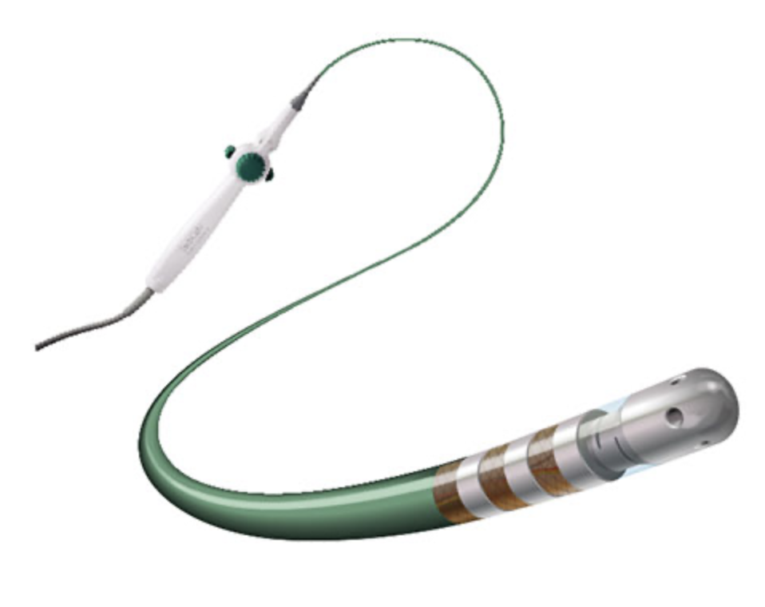
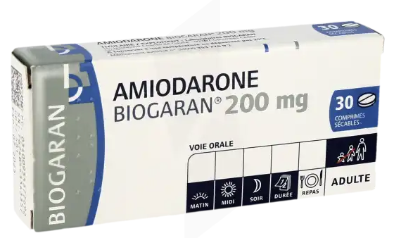
CAS PRATIQUE #1
OUI
ABLATION ?
NON
?
Notes:
Pourquoi ?
Timing ?

Slide 5
Enjeux
FACTEURS MAJEURS DE MORBI-MORTALITÉ
20-40 % des patients avec DAI post-IDM ont un épisode de TV à 3 ans. AVID (1997) – MADIT II(2002)
5-20% des patients en prévention secondaire présente un orage rythmique. AVID (1997) – MADIT II(2002)
1/3 à 1/2 des patients implantés d’un DAI reçoivent au moins 1 choc approprié en 3 ans.
VANISH (2016)
Orage rythmique :
  Mortalité hospitalière : 10–20 %,
  Mortalité à 3 mois x18 MADIT II(2002)
IMPACT CLINIQUE
  Hospitalisations répétées
  Dégradation de la fonction VG
  Impact psychologique
  Qualité de vie
Notes:
A verifier
Point de départ : le plus fréquent = CMI
Comprendre le poids clinique des TV
Savoir pourquoi discuter d’ablation aujourd’hui
Poser la question centrale : chez quels patients ça change la donne ?

Slide 6
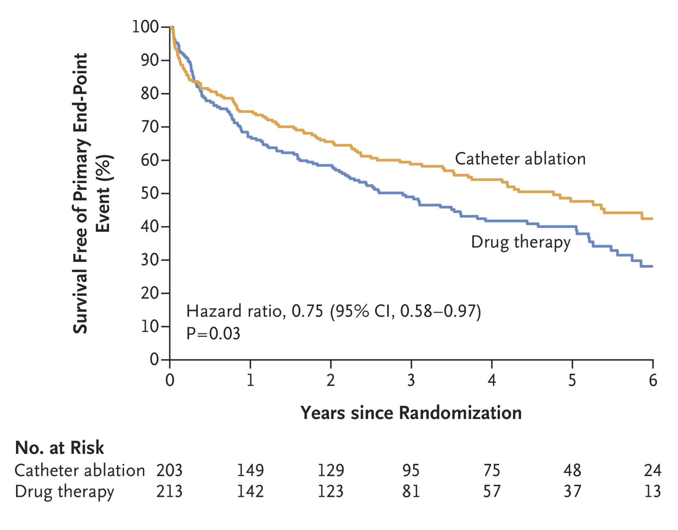
Quelques données
VANISH 2 NEJM (2025)
Notes:
Détailler critère composite

Slide 7
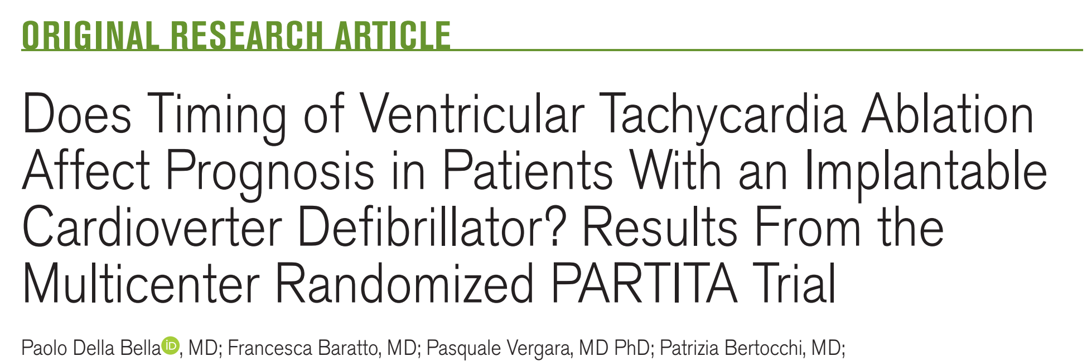
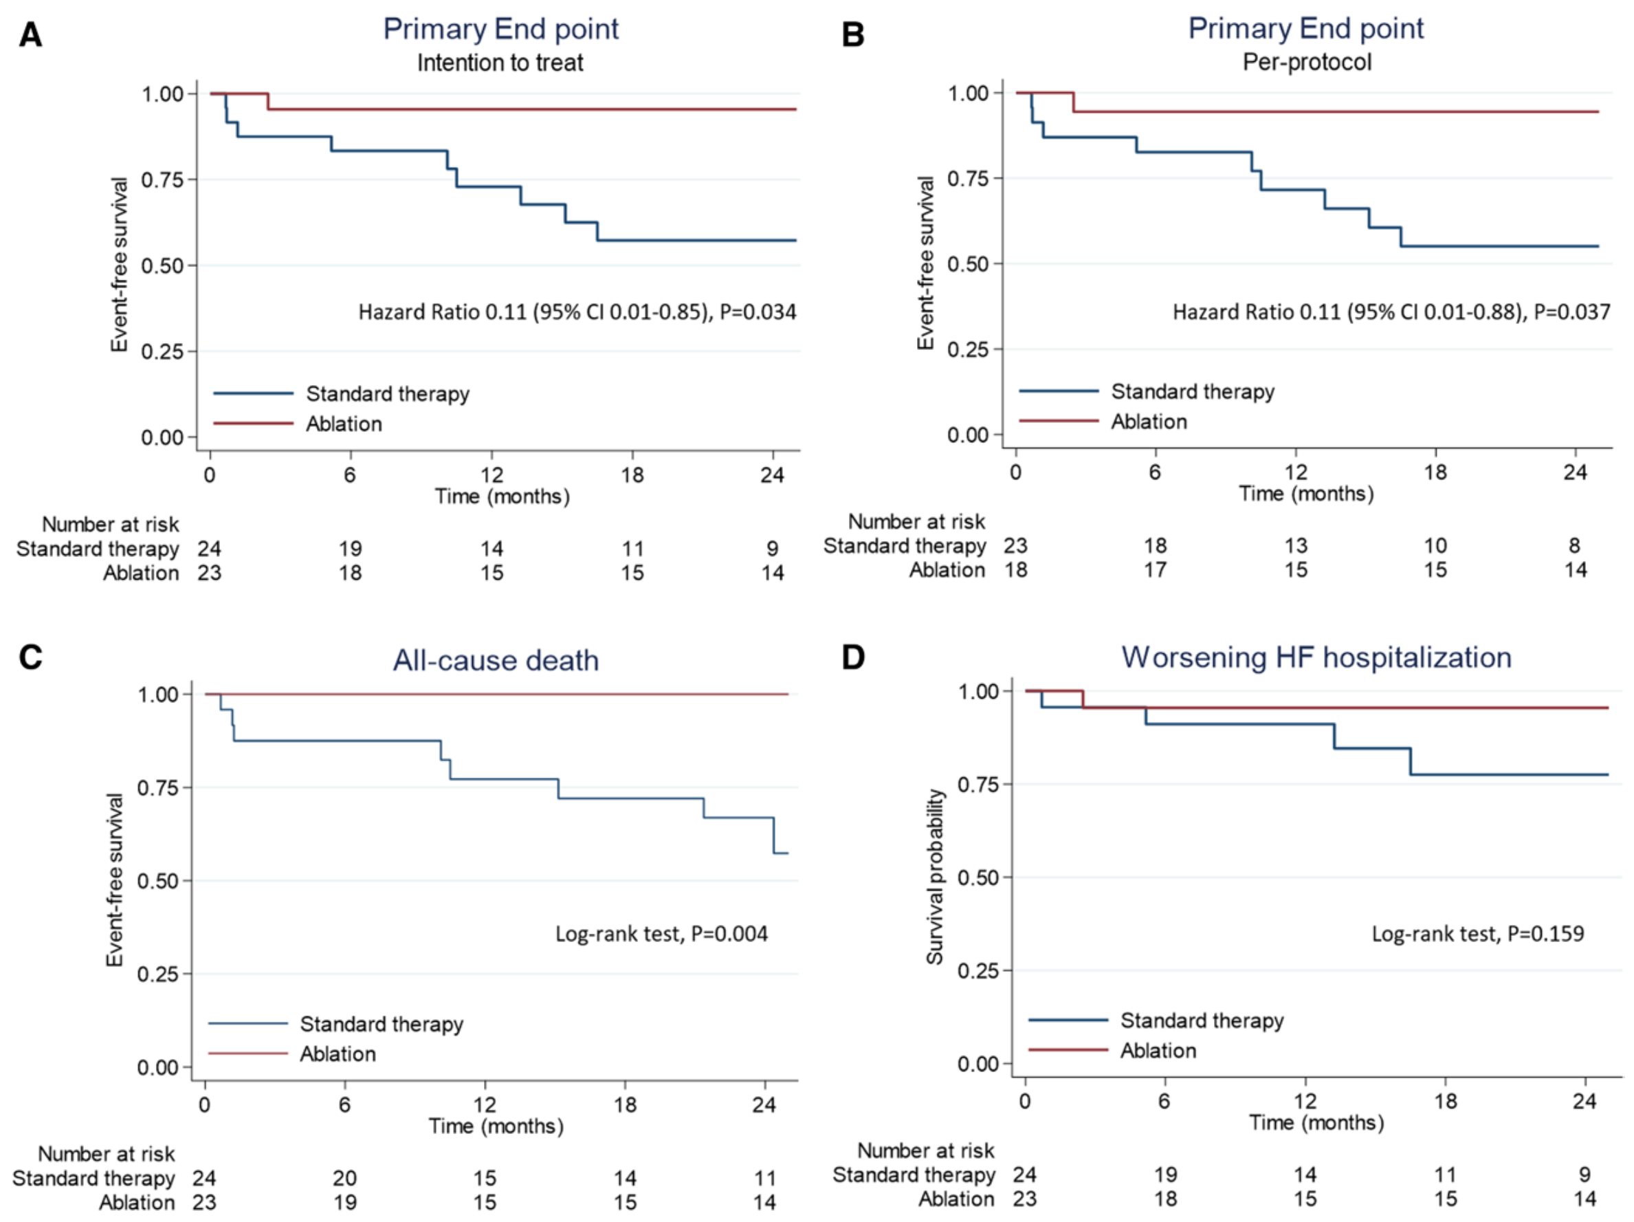
Quelques données
– DELLA BELLA ET AL. CIRCULATION (2022)
Notes:
Importance du timing. Mortalité beaucoup plus importante en cas d’orage rythmique !
’ablation après le premier choc ICD (2 mois) réduit significativement la mortalité, les hospitalisations pour IC et les chocs répétés.
petit nombre de patients randomisés (47), absence de traitement antiarythmique de comparaison (pas d’amiodarone en groupe contrôle)

Slide 8
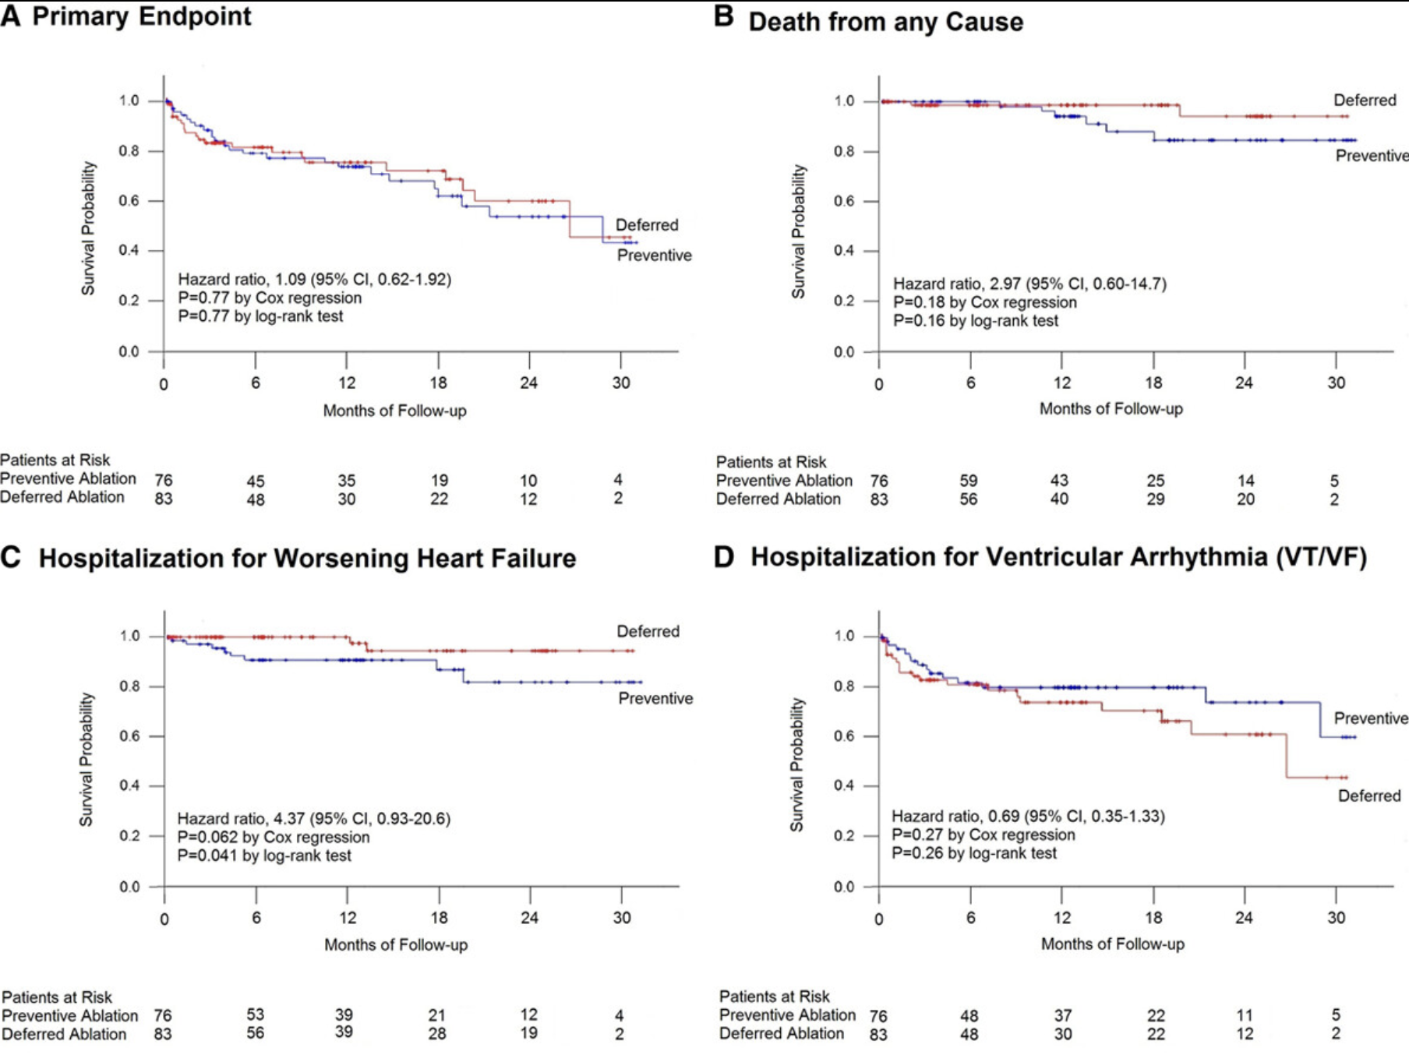
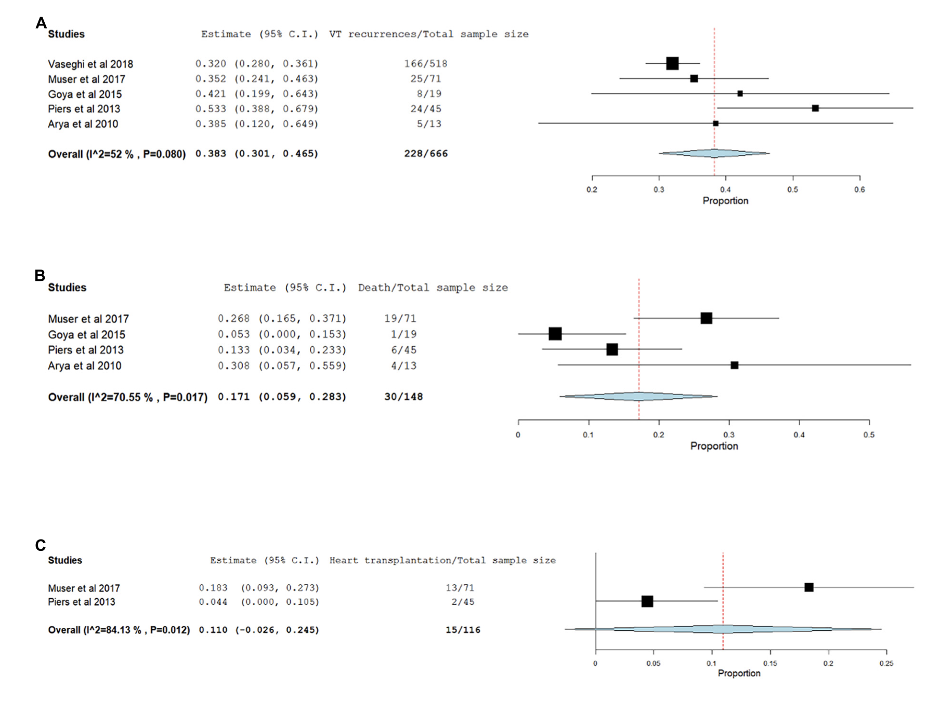
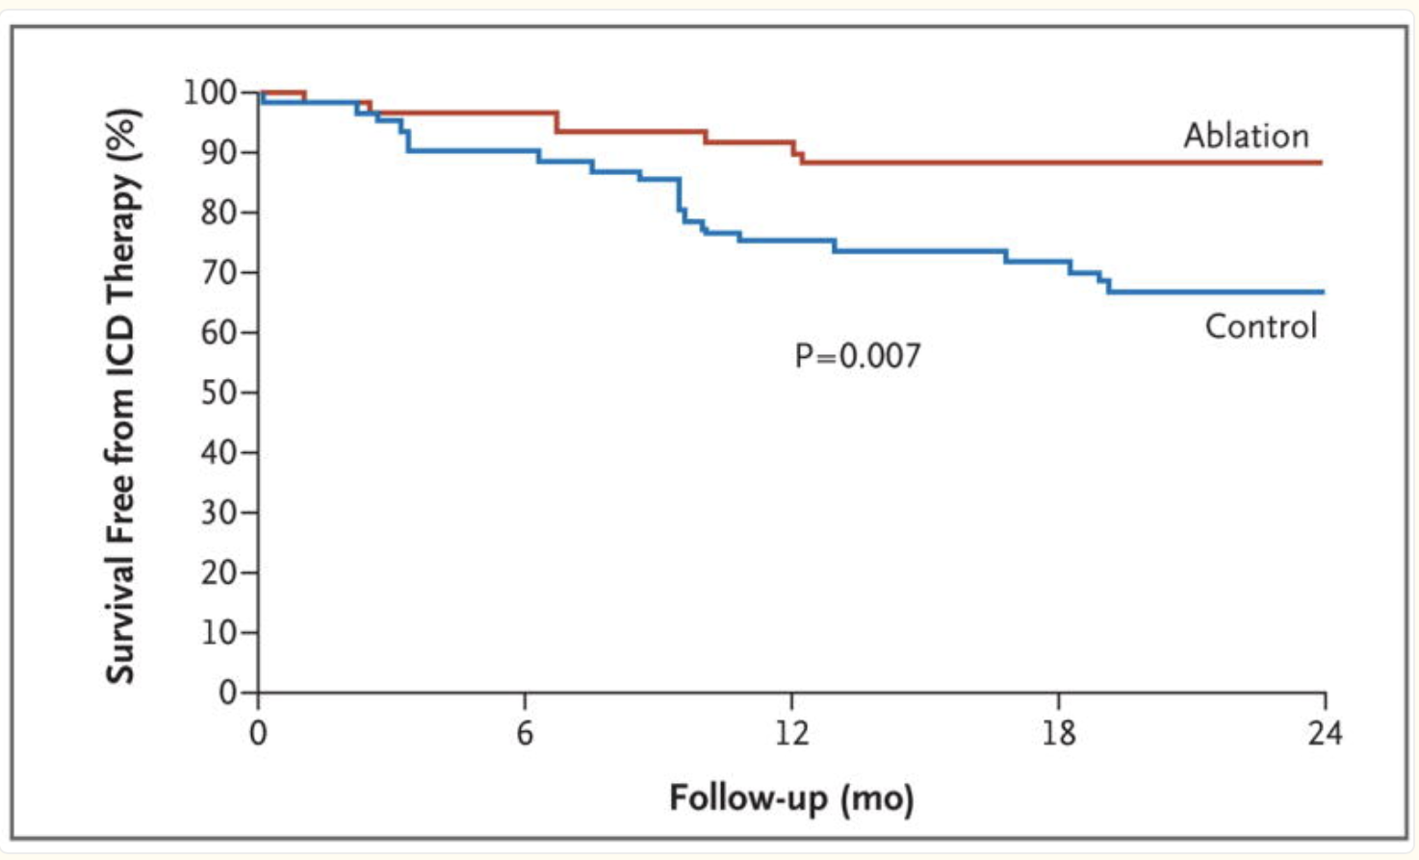
Quelques données
Notes:
Détailler critère composite

Slide 9
RECOMMANDATIONS

Slide 10
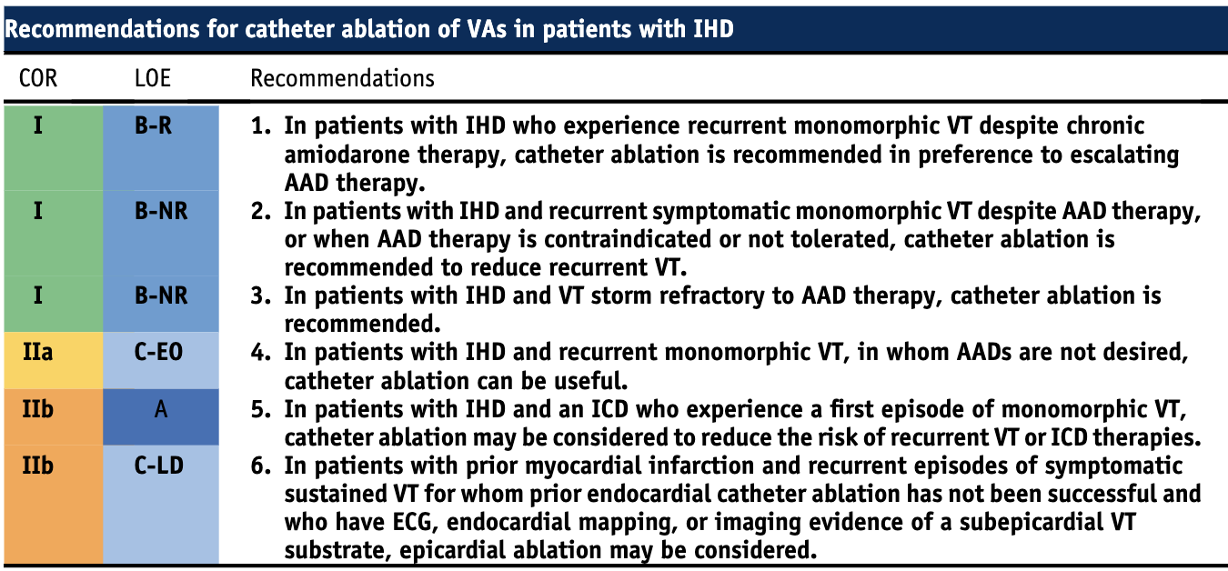
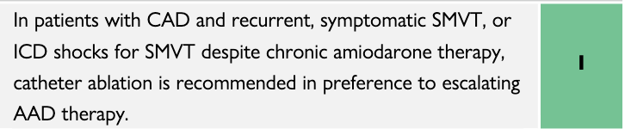
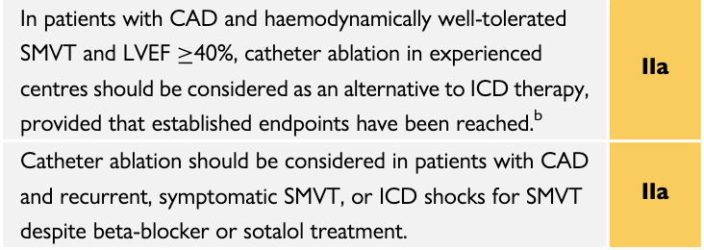
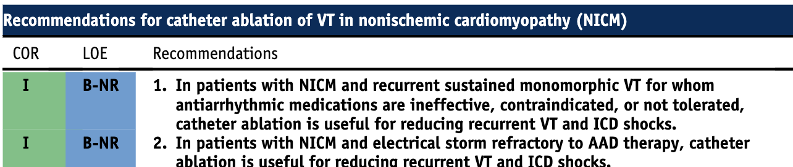
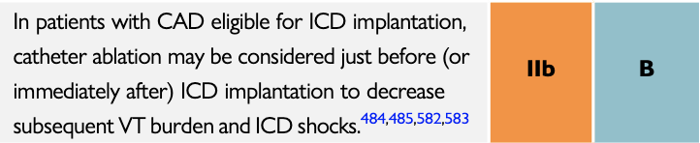
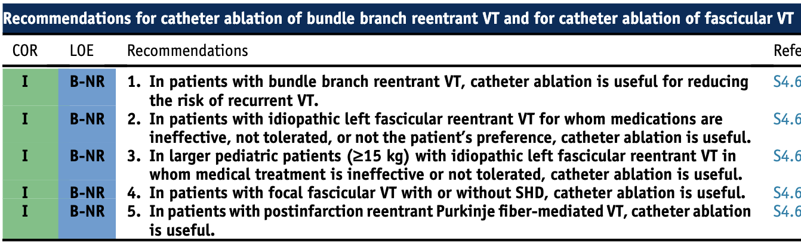
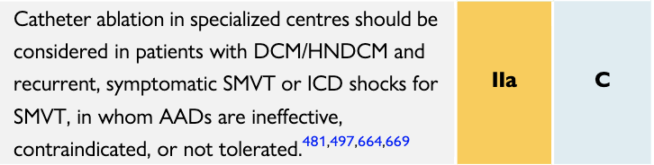
AHA, HRS & EHRA EXPERT CONSENSUS (2019)
ESC GUIDELINES (2022)

Slide 11
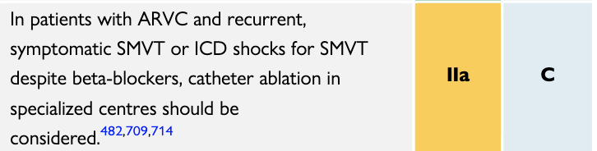
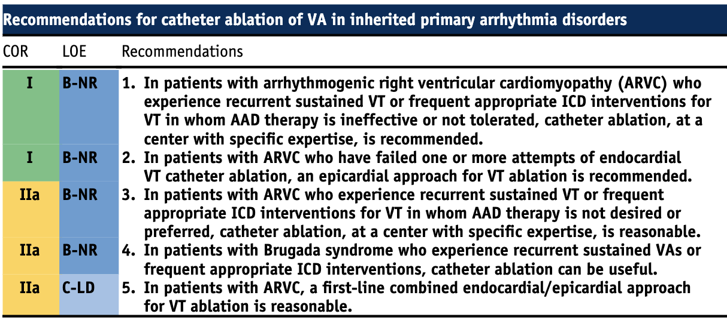
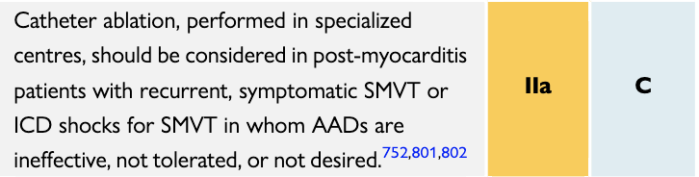
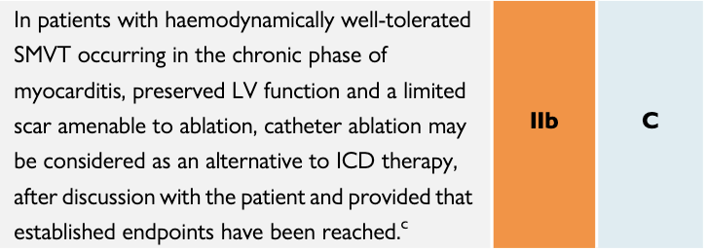
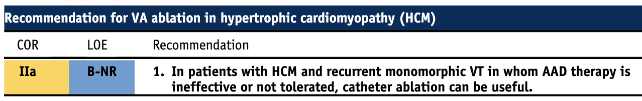
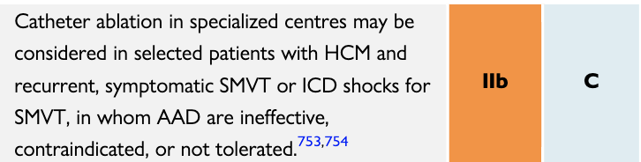
AHA, HRS & EHRA EXPERT CONSENSUS (2019)
ESC GUIDELINES (2022)

Slide 12

POUR S’Y RETROUVER

Slide 13

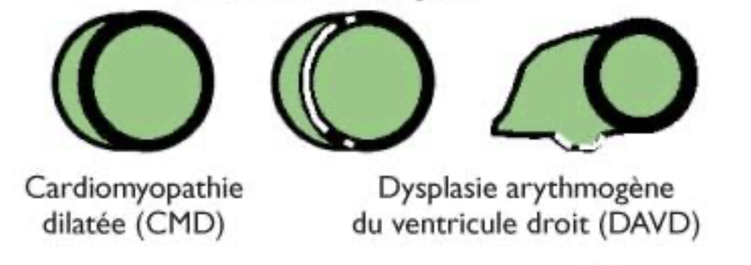


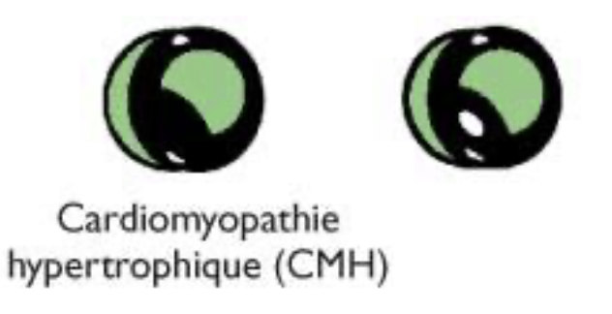
TYPES DE CARDIOPATHIES ET SUBSTRATS
CP ISCHÉMIQUE
CP NON ISCHÉMIQUES
CŒUR « SAIN »

Slide 14
CARDIOPATHIE ISCHEMIQUE

Slide 15
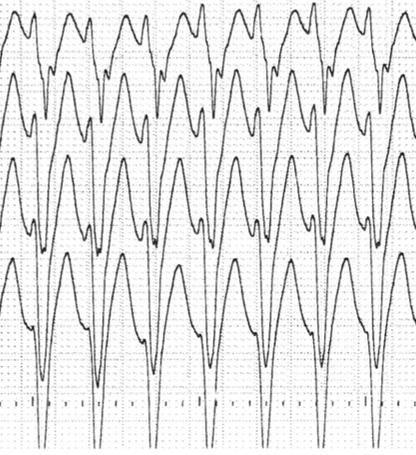
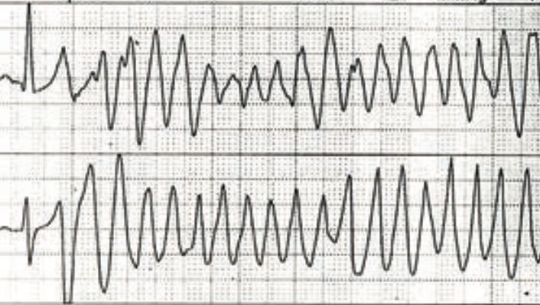
$\left[\text{CAS}\text{ \#1}\right]$ CP ISCHÉMIQUE TV MONOMORPHE
Tachycardie ventriculaire monomorphe Survenue tardive Cardiopathie évoluée Mécanismes bien connus Tolérance clinique variable | Arythmies ventriculaires polymorphes (AVP) Entité distincte Évolution stéréotypée Évolution fréquente vers l’ orage rythmique Données plus rares Mécanismes encore mal compris
Notes:
- données plus rares car patient souvent non implantés et entrant dans la maladie.

Slide 16
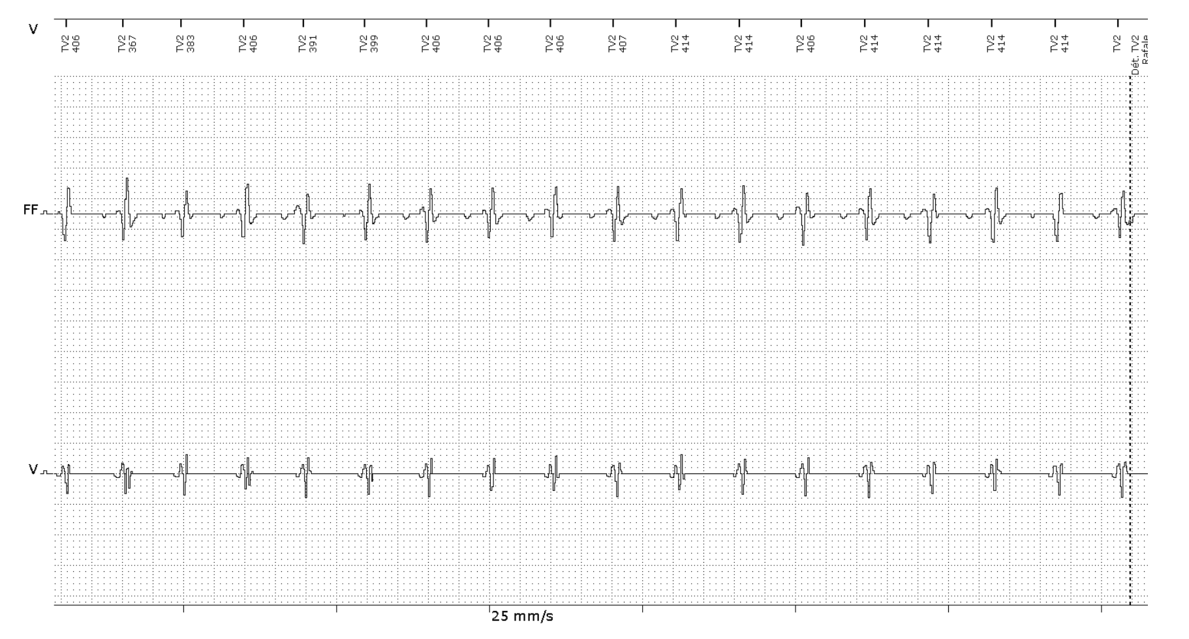
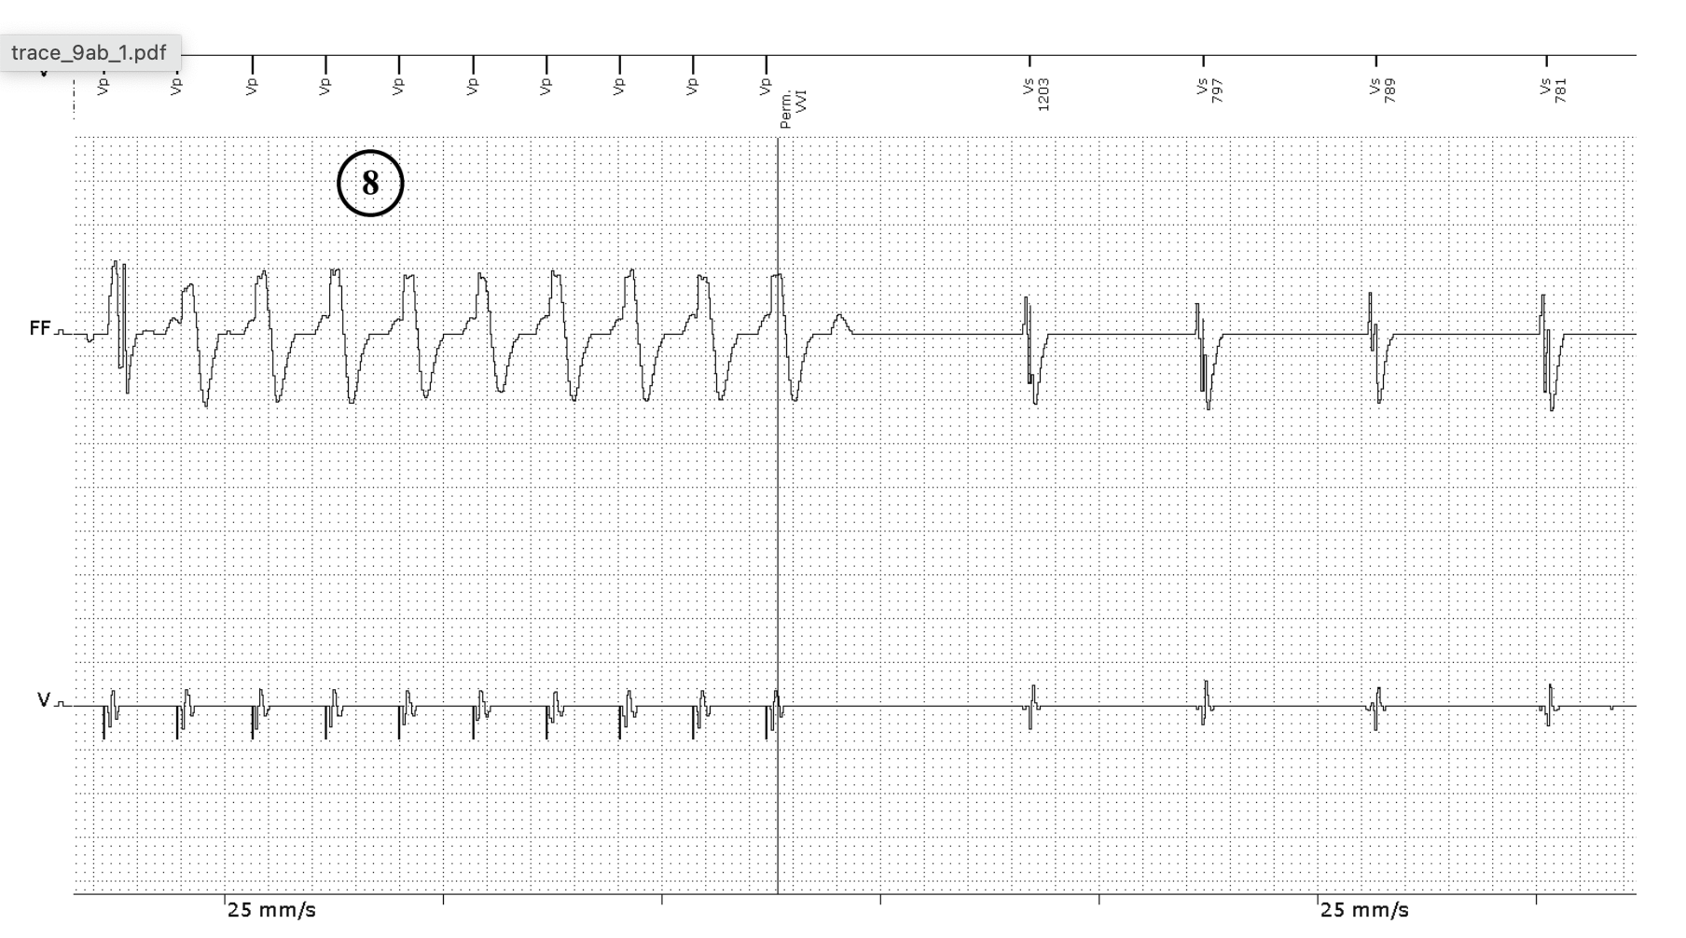
CAS PRATIQUE #1 – TV MONOMORPHE
TV monomorphe
Substrat
Bien tolérée
Pas de comorbidité
Notes:
Inrerrogation du dai en consultation

Slide 17
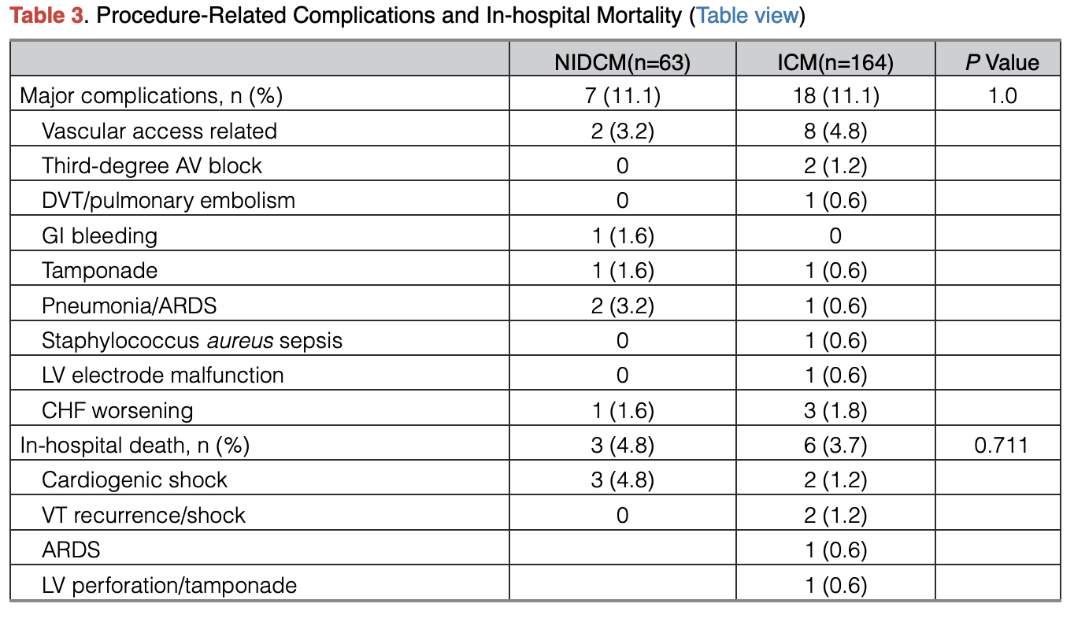
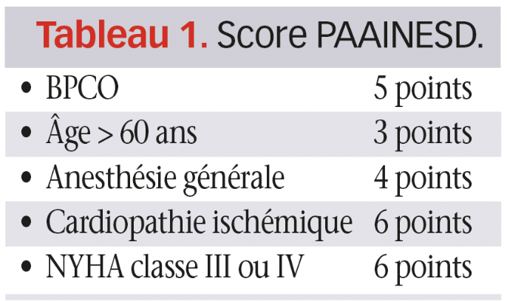
$\left[\text{CAS}\text{ \#1}\right]$ CP ISCHÉMIQUE – EN AMONT DE L’ABLATION
ANTICIPER LA TOLERANCE DU GESTE ?
Surrisque si >17
CIRCULATION. 2014 FEB 18;129(7):728-36.
Notes:
L’ablation de TV est un geste complexe non dénué de risques, qui s’adresse le plus souvent à des patients particulièrement fragiles.
Dans un large registre américain d’ablation de tachycardie ventriculaire d’origine ischémique, le taux de complications intrahospitalières. était de 11,2 %, dont 1,6 % de décès intrahospitalier⁽¹⁰⁾. L’évaluation du risque procédural et la sélection des patients sont donc essentielles.
Plusieurs scores ont été développés dans ce cadre dont le plus étudié est le score PAAINESD (tableau 1).
Un score supérieur à 17 serait associé selon plusieurs études à un risque de complications majeures (allant jusqu’à 24 %)

Slide 18
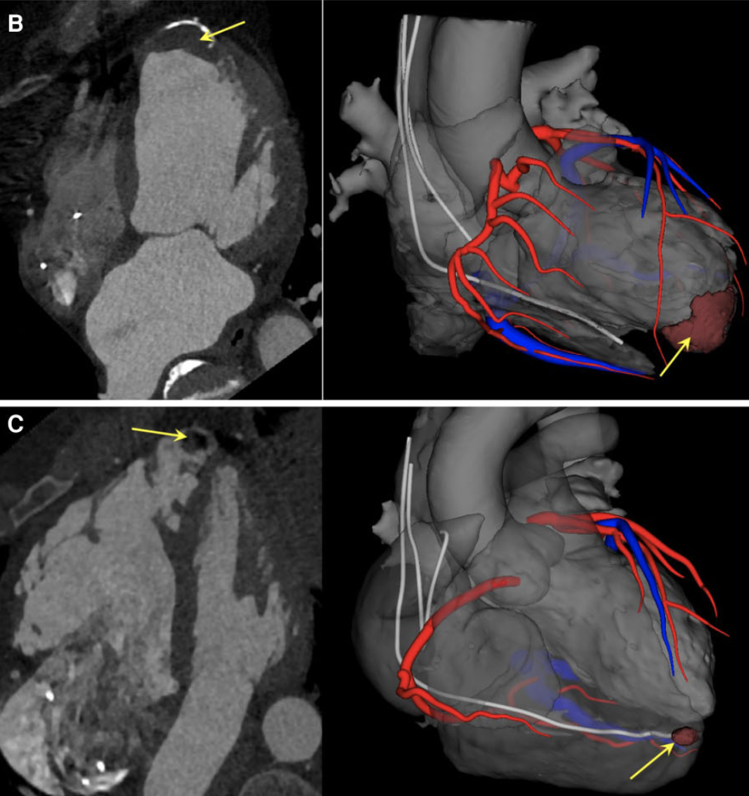
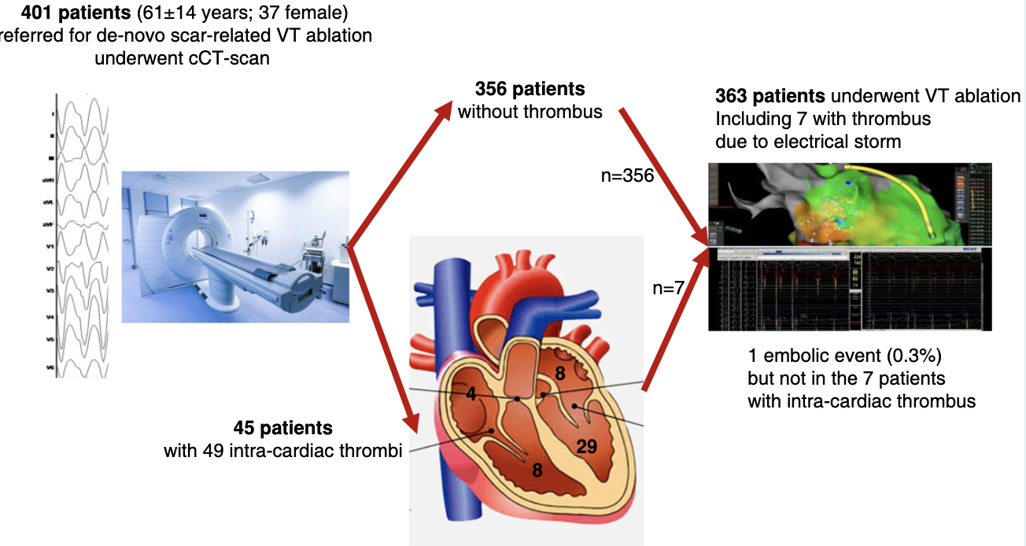
$\left[\text{CAS}\text{ \#1}\right]$ CP ISCHÉMIQUE – EN AMONT DE L’ABLATION
IMAGERIE PRE-PROCEDURALE : THROMBUS
BONNIN ET AL. EUROPACE (2022)
Notes:
ICM 62% / Thrombus 11% = LAA 8 LV29 RV8

Slide 19
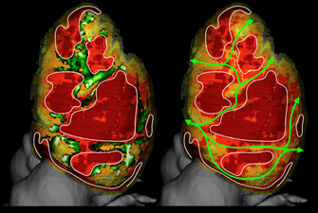
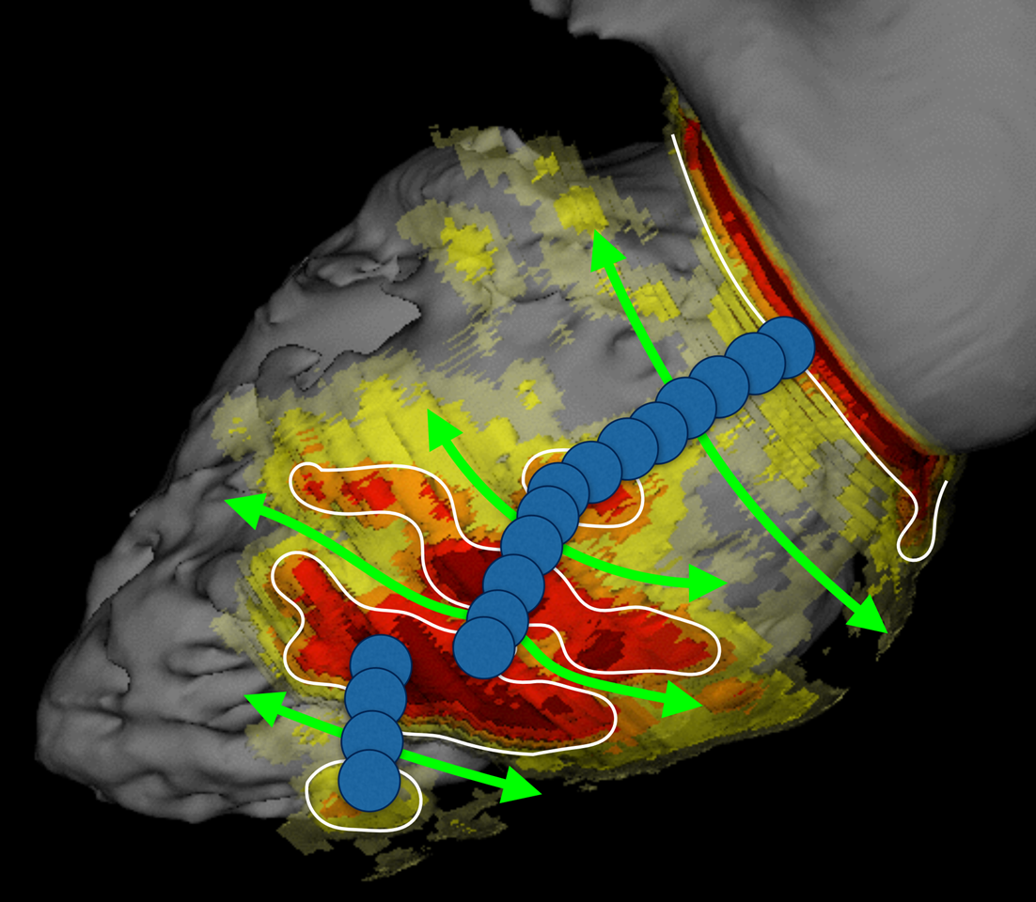
$\left[\text{CAS}\text{ \#1}\right]$ CP ISCHÉMIQUE – EN AMONT DE L’ABLATION
IMAGERIE PRE-PROCEDURALE

Slide 20
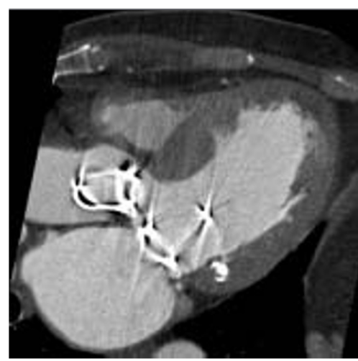
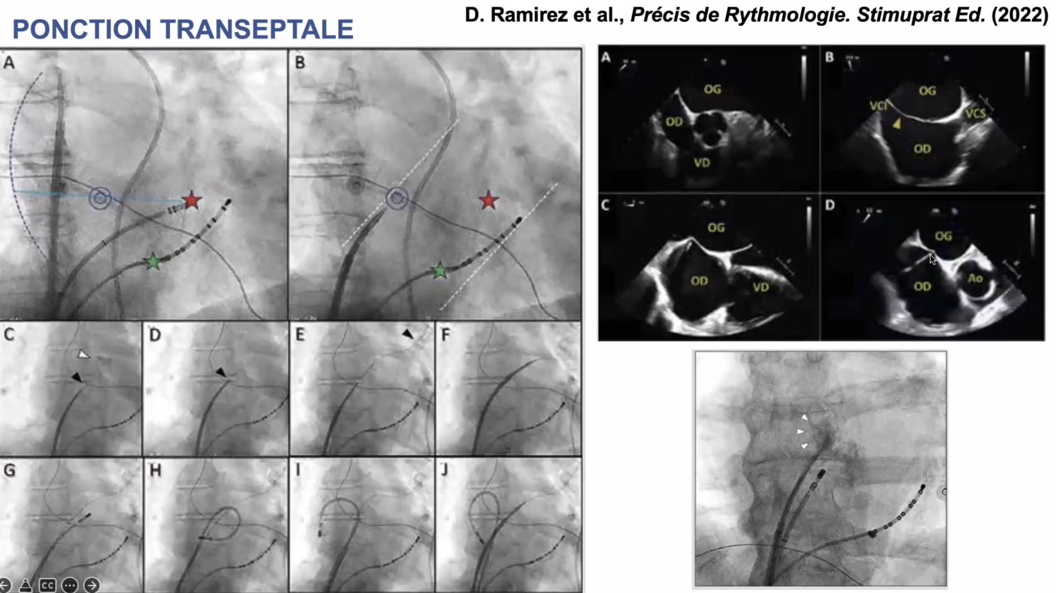
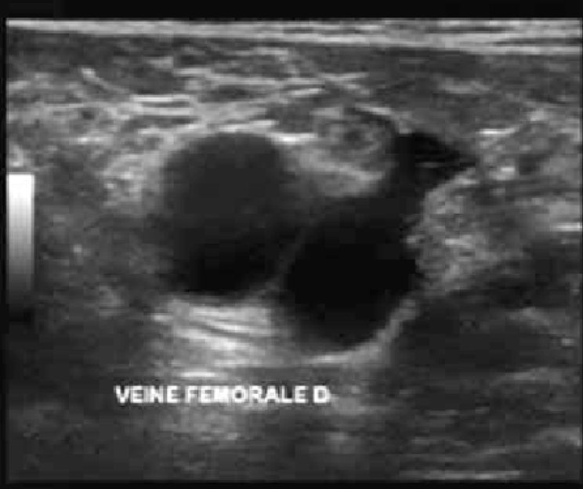
$\left[\text{CAS}\text{ \#1}\right]$ CP ISCHÉMIQUE – PRINCIPE DE L’ABLATION : VOIE D’ABORD
Notes:
Rétro aortique à défaut

Slide 21
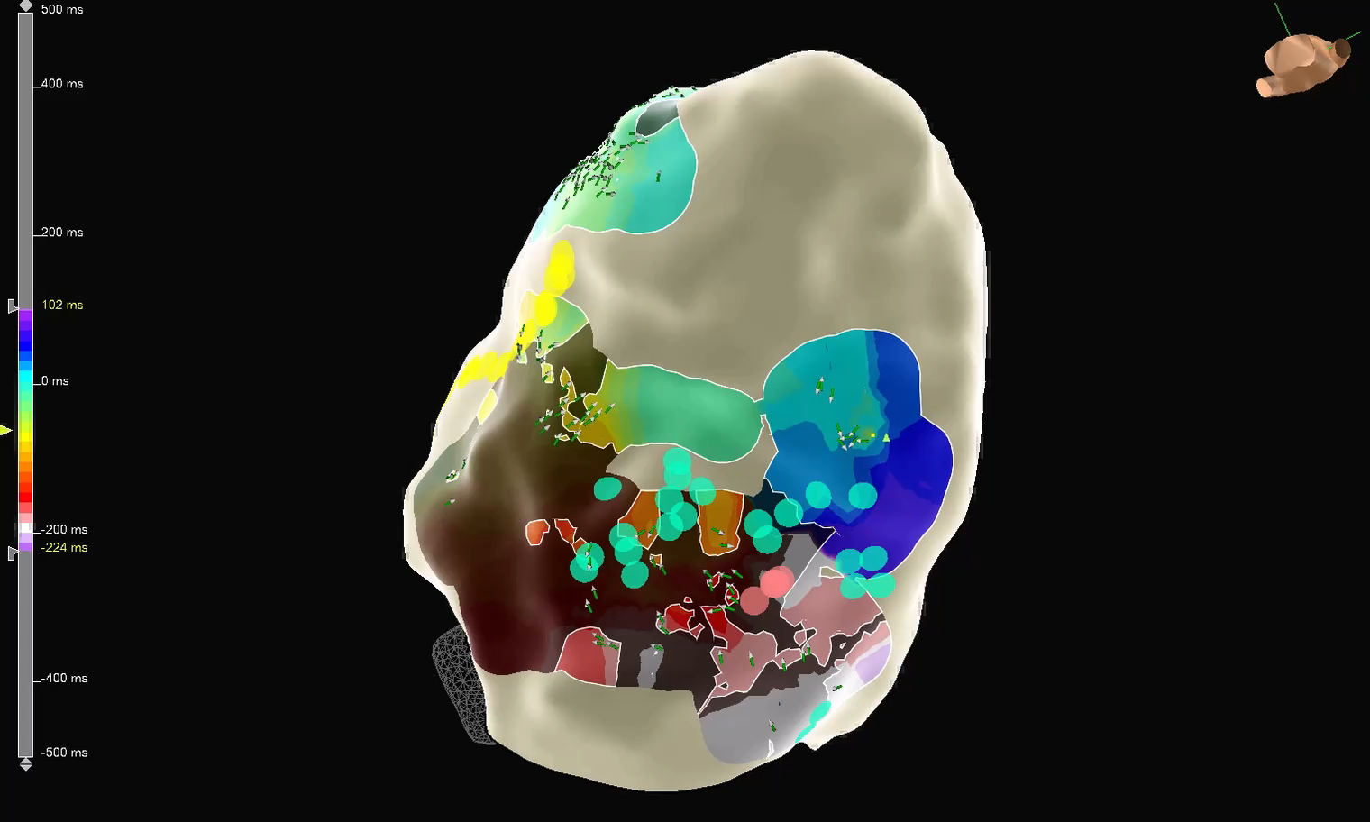
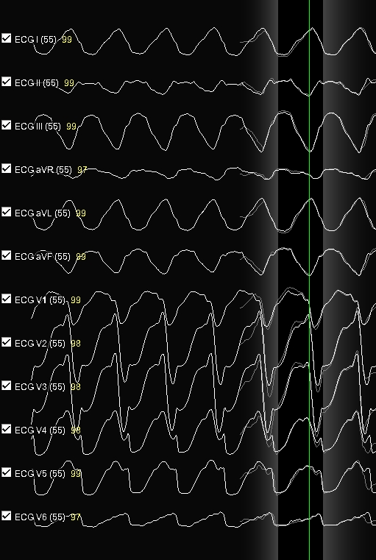
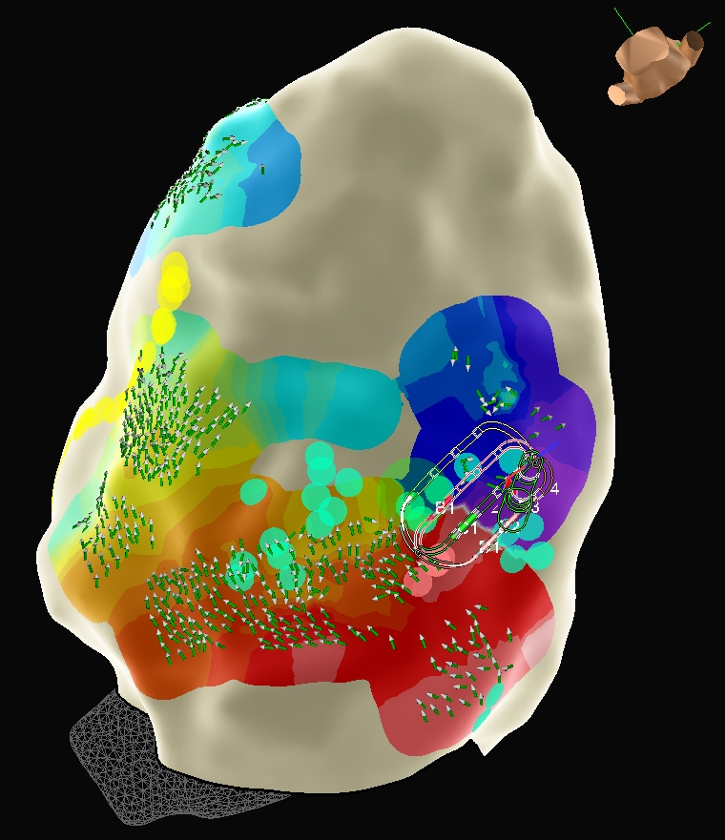
CAS PRATIQUE #1 – PRINCIPE DE L’ABLATION : CARTOGRAPHIE
Notes:
Chez ce patient, au vu des données actuelles, l’ablation est une bonne indication
Circuite de macro reentrée que l’on peu parfois mappé et traite

Slide 22
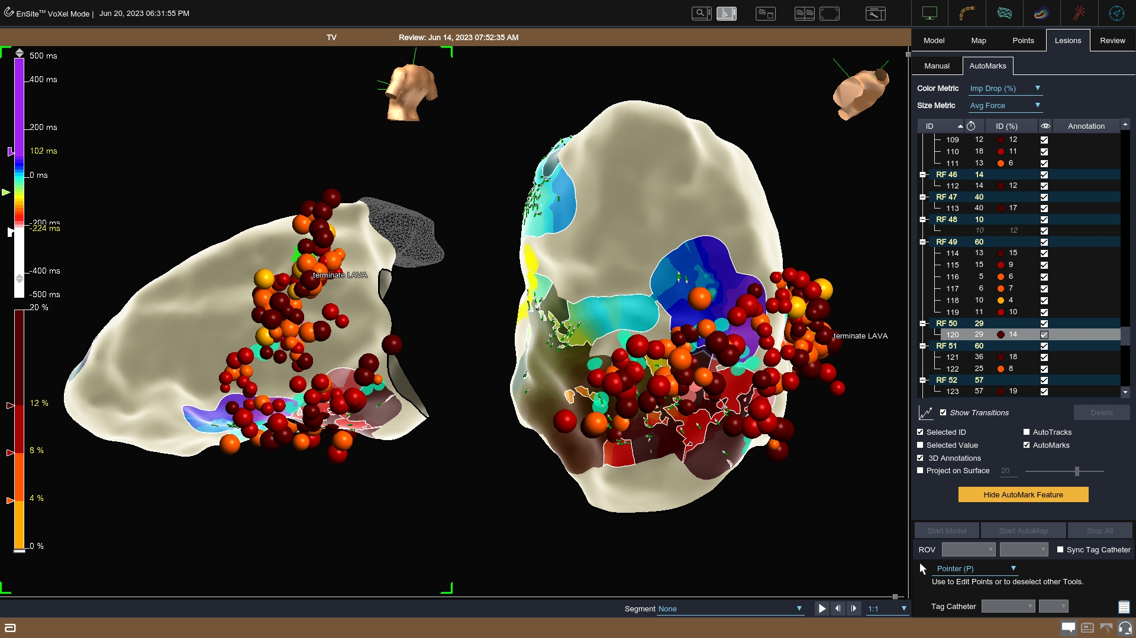
Notes:
Chez ce patient, au vu des données actuelles, l’ablation est une bonne indication
Circuite de macro reentrée que l’on peu parfois mappé et traite
Lorsque non mappable, il existe toujours la possibilité de traiter le substrat avec une efficacité prouvée (reference ?), au final on le fait dans tous les cas
Expliquer simplement les LAVA

Slide 23
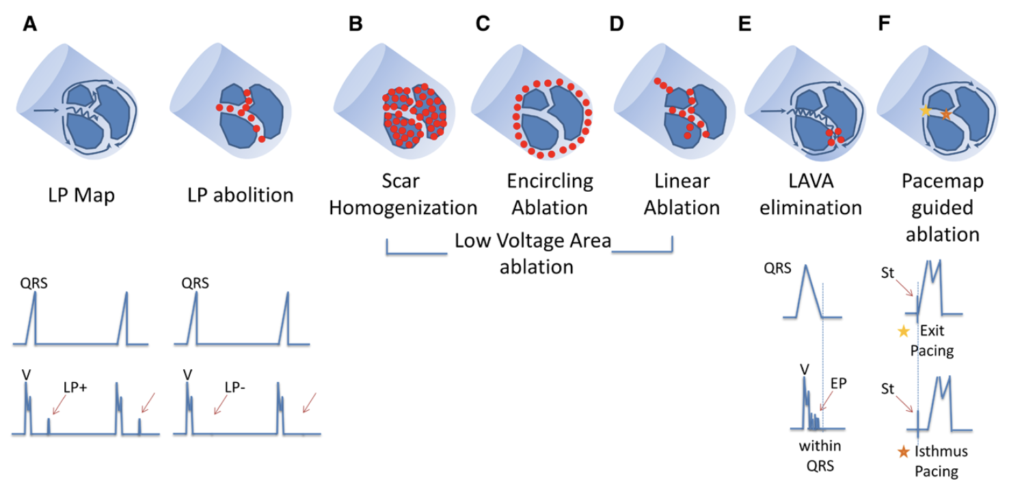
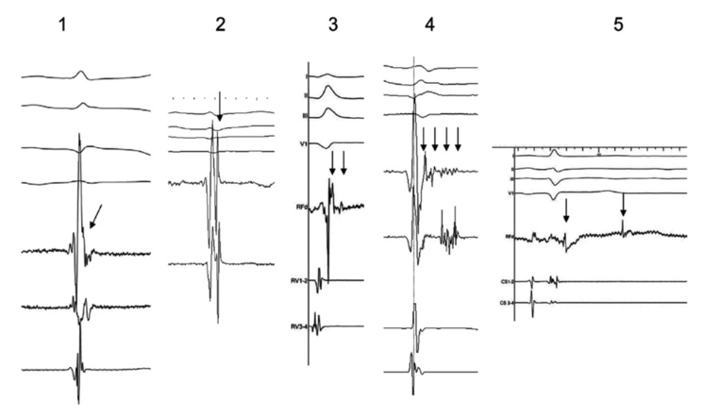
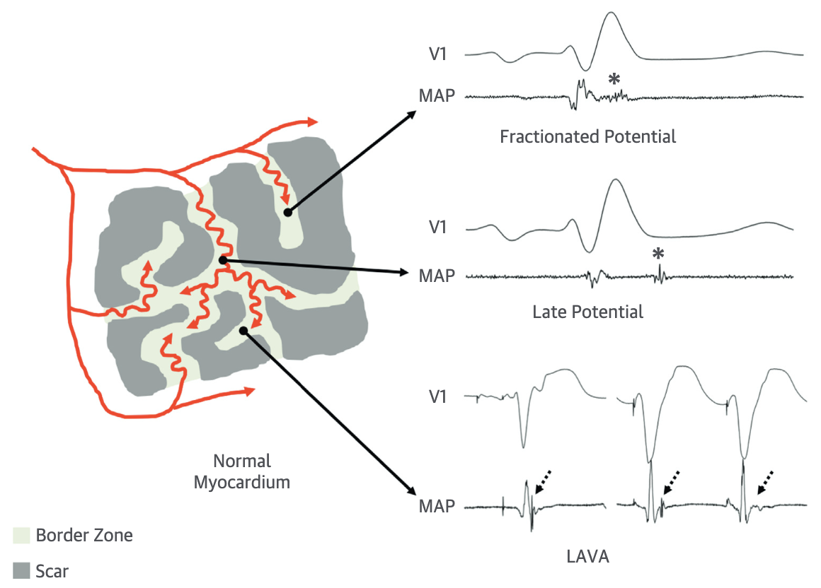
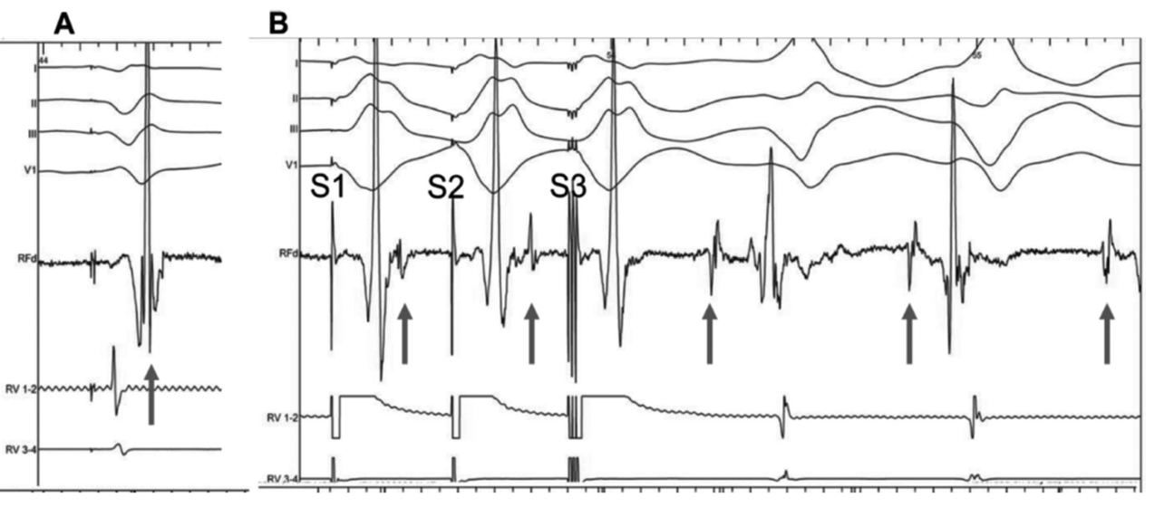
CIBLES AU-DELÀ DU MAPPING EN TACHYCARDIE
Sacher et al. JCE (2015)
Dukkipati et al. JACC EP (2017)

Slide 24
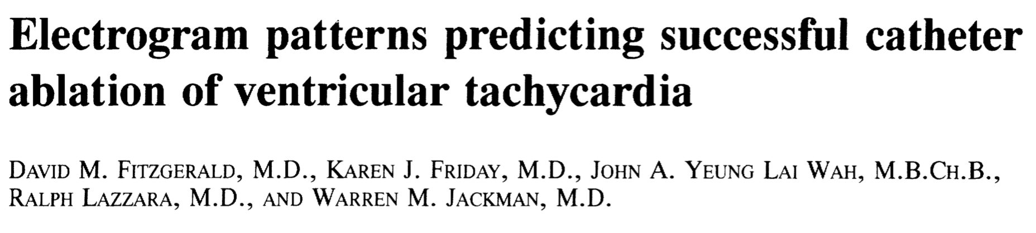
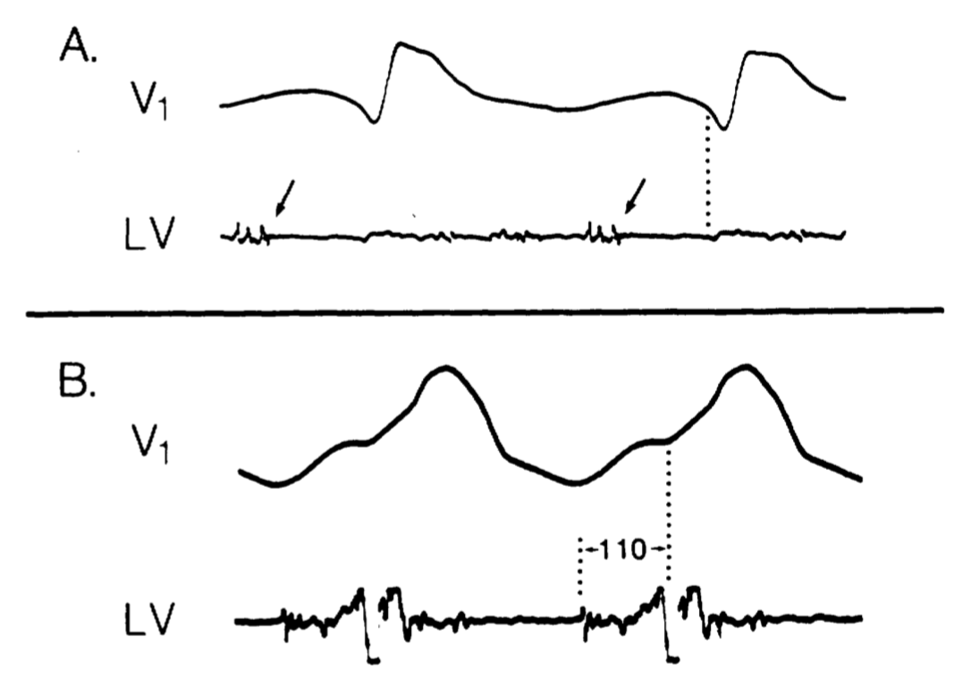
CIBLES AU-DELÀ DU MAPPING EN TACHYCARDIE : LAVA

Slide 25
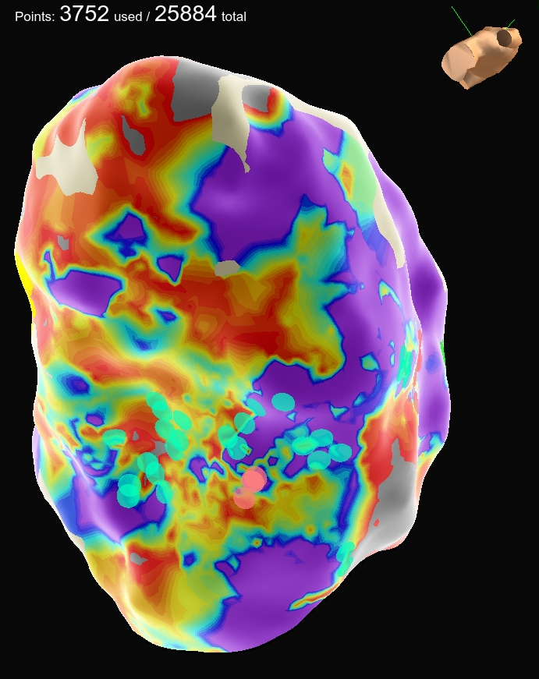

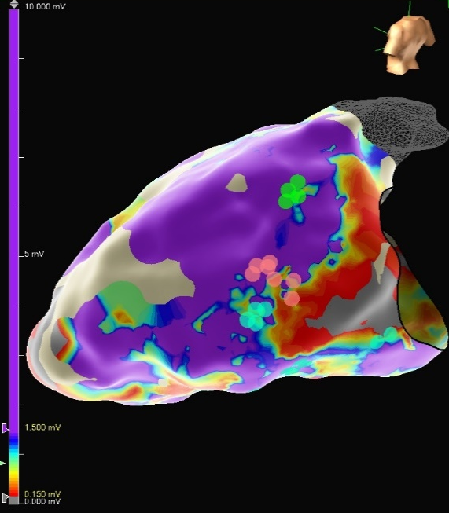
CAS PRATIQUE #1 – CIBLES AU-DELÀ DU MAPPING EN TACHYCARDIE : LAVA
Notes:
Chez ce patient, au vu des données actuelles, l’ablation est une bonne indication
Circuite de macro reentrée que l’on peu parfois mappé et traite
Lorsque non mappable, il existe toujours la possibilité de traiter le substrat avec une efficacité prouvée (reference ?), au final on le fait dans tous les cas
Expliquer simplement les LAVA

Slide 26
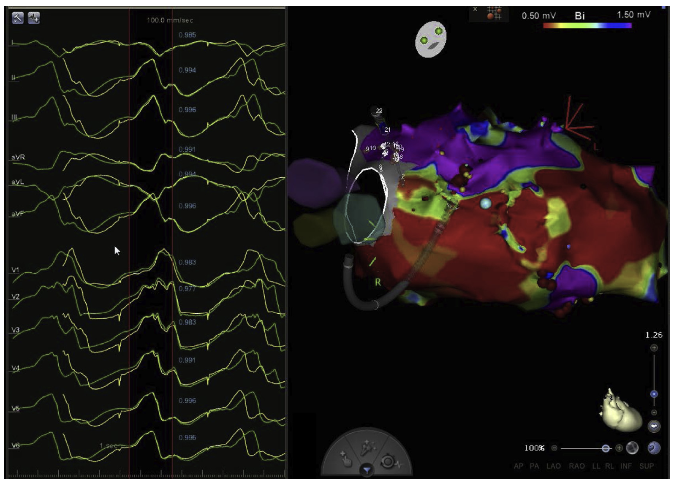
AU-DELÀ DU MAPPING EN TACHYCARDIE : PACE-MAPPING
GUANDALINI ET AL. JACC EP (2019)

Slide 27
$\left[\text{CAS}\text{ \#1}\right]$ CP ISCHÉMIQUE – POUR CONCLURE
BON CANDIDAT À L’ABLATION
MAUVAIS CANDIDAT À L’ABLATION
ECG 12D
À défaut EGM endocavitaire
TV mappable, monomorphe
Substrat (imagerie ++)
Accessibilité
État générale précaire
Accessibilité
Thrombus
(TV non inductible / pas de tracés)
Notes:
Selon ces principes d’abaltion, bon c

Slide 28
CAS PRATIQUE #2
  PHENOTYPE – SUBSTRAT : CP ISCHÉMIQUE
M.D 74 ans
CMI sur IDM antérieur en 2009, FEVG 25-30%
DAI-CRT prévention primaire
Obèse, BPCO, cirrhose débutante
Autonomie parfaite
Traitement : Bisoprolol 10mg, Entresto, Aldactone, Forxiga
Episodes de douleurs thoraciques
Notes:
Selon ces principes d’abaltion, bon c

Slide 29
CAS PRATIQUE #2
  PHENOTYPE – SUBSTRAT : CP ISCHÉMIQUE
Evolution vers l’orage rythmique
Hospitalisation en USIC
Traitement maximal : Amiodarone, Lidocaine, sédation profonde
TV réfractaire
Notes:
Selon ces principes d’abaltion, bon c

Slide 30
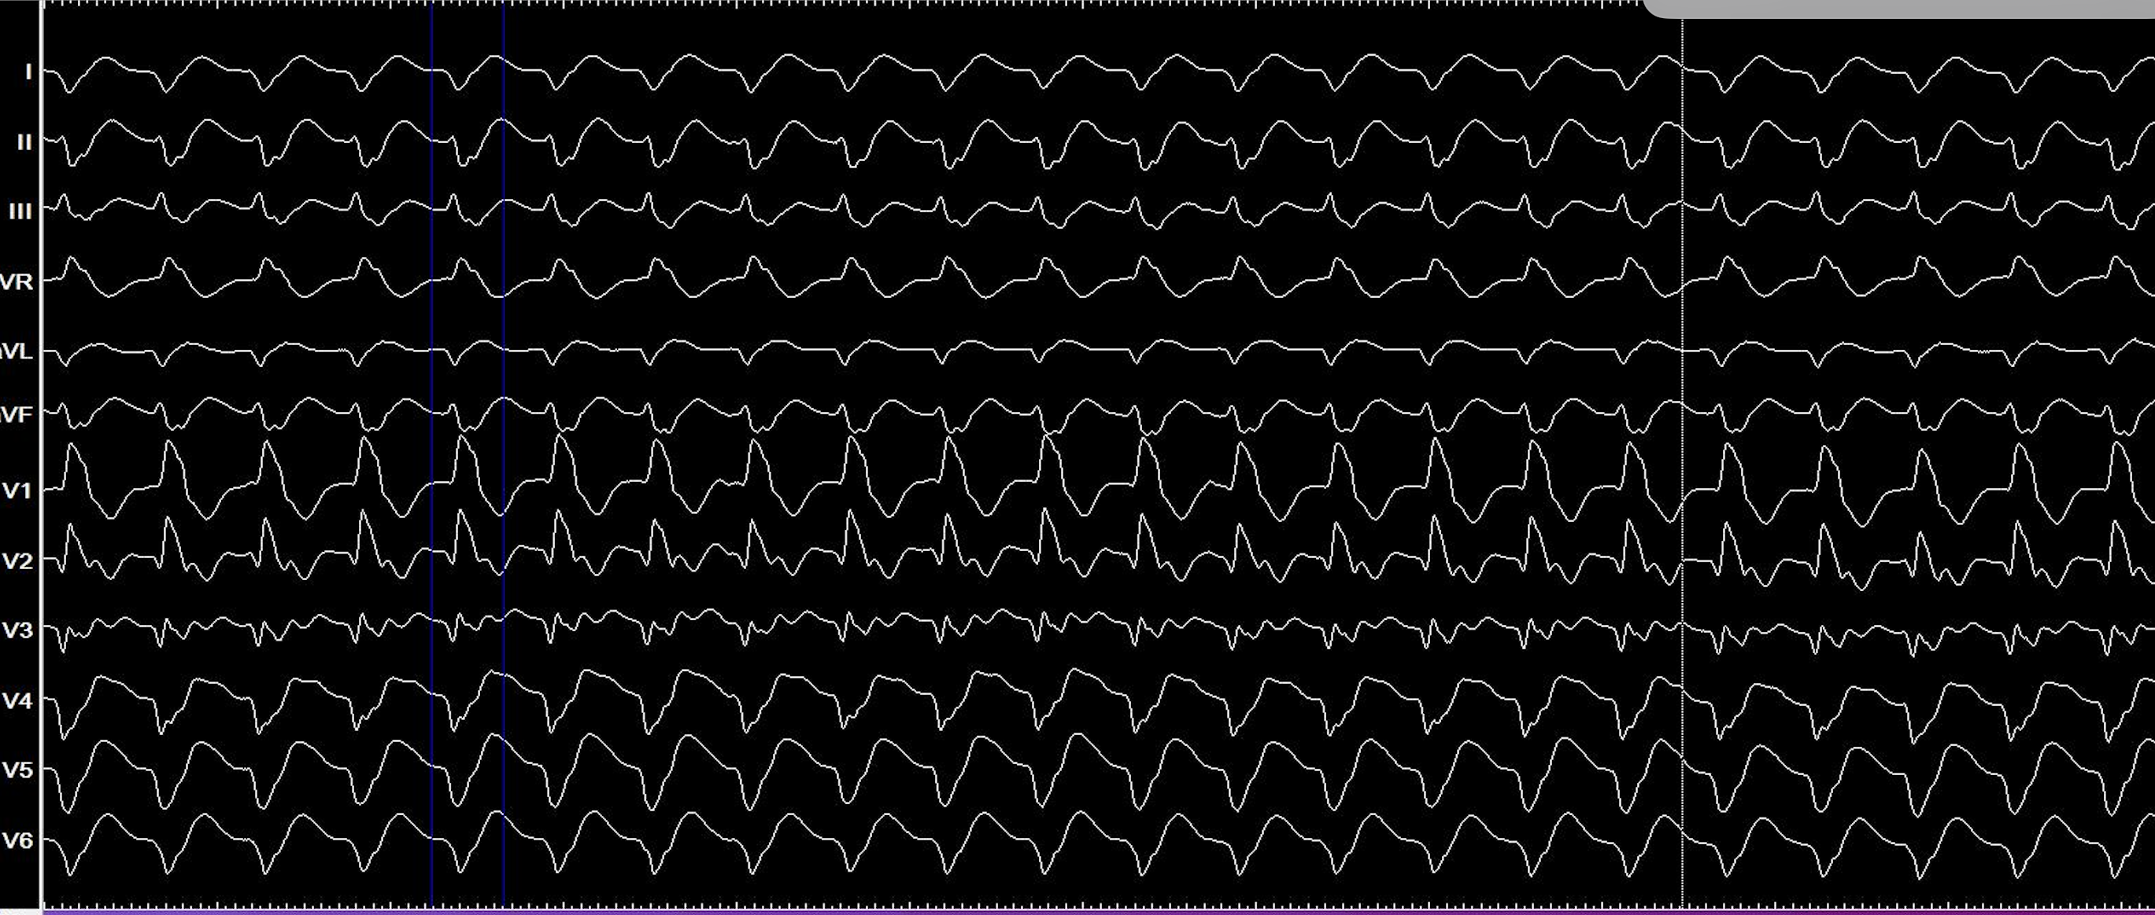
CAS PRATIQUE #2
Que faites- vous ?
Notes:
Selon ces principes d’abaltion, bon c

Slide 31


CAS PRATIQUE #2
Notes:
Selon ces principes d’abaltion, bon c

Slide 32
CAS PRATIQUE #3
  PHENOTYPE – SUBSTRAT : CP ISCHÉMIQUE
M.A 65 ans
CMI avec infarctus inférieur en 2023, FEVG 50%
Traitement : Cosimprel 5/5mg, Kardegic 75mg, Tahor 80mg
Pas de comorbidités
Se présente pour palpitations
Pas de malaise ou perte de connaissance, bonne hémodynamique
Notes:
Selon ces principes d’abaltion, bon c

Slide 33

CAS PRATIQUE #3
EC
Notes:
Selon ces principes d’abaltion, bon c

Slide 34

CAS PRATIQUE #3
DAI ?
ABLATION ?
EC
Notes:
Selon ces principes d’abaltion, bon c

Slide 35


Slide 36
CAS PRATIQUE #4
  PHENOTYPE – SUBSTRAT : CP ISCHÉMIQUE
M.C 60 ans
Pas d’antécédents
J8 STEMI inféro latéral revascularisé à H12, hospitalisé en USIC
FEVG 40%
Notes:
Selon ces principes d’abaltion, bon c

Slide 37


Slide 38
$\left[\text{CAS}\text{ \#}4\right]$ CP ISCHÉMIQUE TV POLYMORPHE
Tachycardie ventriculaire monomorphe Survenue tardive Cardiopathie évoluée Mécanismes bien connus Tolérance clinique variable | Arythmies ventriculaires polymorphes (AVP) Entité distincte Évolution stéréotypée Évolution fréquente vers l’ orage rythmique Données plus rares Mécanismes encore mal compris
Notes:
- données plus rares car patient souvent non implantés et entrant dans la maladie.

Slide 39



$\left[\text{CAS}\text{ \#}4\right]$ CP ISCHÉMIQUE TV POLYMORPHE

Slide 40


$\left[\text{CAS}\text{ \#}4\right]$ CP ISCHÉMIQUE TV polymorphe

Slide 41

$\left[\text{CAS}\text{ \#}4\right]$ CP ISCHÉMIQUE TV polymorphe

Slide 42


$\left[\text{CAS}\text{ \#}4\right]$ CP ISCHÉMIQUE TV polymorphe

Slide 43

$\left[\text{CAS}\text{ \#}4\right]$ CP ISCHÉMIQUE TV polymorphe
Mortalité 35%

Slide 44

$\left[\text{CAS}\text{ \#}4\right]$ CP ISCHÉMIQUE TV polymorphe

Slide 45

$\left[\text{CAS}\text{ \#}4\right]$ CP ISCHÉMIQUE TV polymorphe
>> 1ère intention :
« wait out the storm » OVERDRIVE
>> Discuter ablation selon évolution

Slide 46
CAS PRATIQUE #5
  PHENOTYPE – SUBSTRAT : CP ISCHÉMIQUE
M.C 85 ans
AOMI, BPCO stade 3, Insuffisance rénale
CMI ancienne pontée, FEVG 35-40%, DAI prévention primaire
Bisoce 2,5mg, Ramipril 5mg, Tahor, Kardegic
Syncopes - CEI
Notes:
Selon ces principes d’abaltion, bon c

Slide 47

CAS PRATIQUE #5
?
Notes:
Selon ces principes d’abaltion, bon c

Slide 48
CAS PRATIQUE #5
  PHENOTYPE – SUBSTRAT : CP ISCHÉMIQUE
Majoration du traitement – ajout Amiodarone

Slide 49
CARDIOPATHIE NON ISCHEMIQUE

Slide 50
CAS PRATIQUE #6
  PHENOTYPE – SUBSTRAT : CP NON ISCHEMIQUE
M.C 66 ans
Pas d’antécédents extra CV en dehors d’un SAOS
Rehaussement sous épicardique inféro latéral à l’IRM, FEVG 45%
Coronaires saines
DAI prévention secondaire pour TV mal tolérée
Hospitalisé pour CEI
Notes:
Selon ces principes d’abaltion, bon c

Slide 51


CAS PRATIQUE #6

Slide 52

$\left[\text{CAS}\text{ \#}6\right]$ CP NON ISCHÉMIQUE
Circulation. 2014 Feb 18;129(7):728-36.`
Notes:
HELP VT : peu d’ablation epi (30%)
In this meta-analysis, CA of VT in patients with NIDCM was found to be effective and safe approach achieving acute complete procedural success in more than half of the patients using the currently available catheter mapping and ablation techniques with acceptable relatively low procedural complications.
Epicardial approach is usually needed in VT ablation of patients with NIDCM and should be considered as part of initial strategy especially in presence of ECG and CMR findings suggestive of epicardial substrate.

Slide 53


$\left[\text{CAS}\text{ \#}6\right]$ CP NON ISCHÉMIQUE
J Am Coll Cardiol EP. 2017 Jul, 3 (7) 767–778
Notes:
Les tachycardies ventriculaires dans ce cadre sont plus fréquemment polymorphes, impliquant un substrat plus hétérogène, de localisation épicardique ou intramurale. Ces différences expliquent des taux de succès moins importants que dans la cardiopathie ischémique.
Plusieurs études ont néanmoins montré que l’ablation de tachycardie ventriculaire chez cette population était sûre et efficace, avec une absence de récidive au long terme chez 50 à 70 % des patients.
Des séries rétrospectives ont, elles, retrouvé une association entre l’absence de récidive après l’ablation et une réduction de la mortalité et de la transplantation cardiaque.
Il n’y a pas d’essais contrôlés randomisés comparant l’ablation aux antiarythmiques dans cette indication.

Slide 54


$\left[\text{CAS}\text{ \#}6\right]$ CP NON ISCHÉMIQUE – Abord épicardique

Slide 55





$\left[\text{CAS}\text{ \#}6\right]$ CP NON ISCHÉMIQUE– Abord épiccardique
AHA, HRS & EHRA EXPERT CONSENSUS (2019)
ESC GUIDELINES (2022

Slide 56


$\left[\text{CAS}\text{ \#}6\right]$ CP NON ISCHÉMIQUE – Abord épicardique
! Antécédents de chirurgie cardiaque - Pontages
Notes:
Complication

Slide 57


CAS PRATIQUE #6
Notes:
Meme prinipes d’ablation

Slide 58


CAS PRATIQUE #6

Slide 59
CAS PRATIQUE #7
  PHENOTYPE – SUBSTRAT : CP NON ISCHEMIQUE
M.C 45 ans
Pas d’antécédents extra CV
DAVD muté PKP2
Bisoce 2.5mg
Lipothymie

Slide 60

CAS PRATIQUE #7
Notes:
Selon ces principes d’abaltion, bon c

Slide 61

CAS PRATIQUE #7
Notes:
Selon ces principes d’abaltion, bon c

Slide 62
CAS PRATIQUE #7
  PHENOTYPE – SUBSTRAT : CP NON ISCHEMIQUE
DAI
Majoration Bisoce dose maximale tolérée
RECIDIVE
Ablation
Approche combinée endo-epi ?

Slide 63



CAS PRATIQUE #7

Slide 64
CONCLUSION

Slide 65

Conclusion – comment choisir
TYPE CARDIOPATHIE SOUS JACENTE
ETAT GENERAL
ENDO ET/OU EPI ?
Comorbidités – tolérance
Contre indications / accessibilité
Traitement anti arythmique
CARACTERISTIQUES DE LA TV
- Documentation ECG /EGM
- Monomorphe / polymorphe
IMAGERIE
- Substrat
- Thrombus
DEGRE D’URGENCE
Orage rythmique / épisodes isolés
Thérapie DAI

Slide 66
Merci de votre attention

Slide 67


IMPORTANCE DE L’EVALUATION PREALABLE DU PATIENT
CARDIOPATHIE SOUS JACENTE
ETAT GENERAL
Contre-indication à l’ablation ?
CARACTERISTIQUES DE LA TV
ECG 12 dérivations
EGM dans les mémoires du DAI
Tolérance HD
IMAGERIE PRE-PROCEDURALE
Thrombus intra-cardiaque
Cible ?
Fonction cardiaque ? assistance / AG ?
DEGRE D’URGENCE
Orage rythmique ?
Facteur déclenchant traitable ?
TV stable = QUAND ?
Zeppenfeld et al. JACC EP (2018)

